Slide 1
O novo ambiente empresarial frente às mudanças tecnológicas
SISTEMAS DE INFORMAÇÃO
Prof.: José Eduardo Freire

Slide 2
Introdução
A organização tradicional, hierárquica, encontra-se com profundos problemas, a razão disto é que a antiga organização está mal equipada para poder dar resposta às necessidades da nova empresa;
Organização tradicional tinha um foco interno e não nos clientes;
Inovação e criatividade não faziam parte do quadro;

Slide 3
Introdução
Falta da automotivação e resposta rápida ao mercado;
No modelo tradicional a satisfação no trabalho não são preenchidas plenamente;
A real possibilidade de que as empresas possam estabelecer vantagem competitiva duradoura não existe mais.

Slide 4
Introdução
Na verdade, uma transformação na natureza das organizações e na forma pela qual os negócios são conduzidos se fazem necessárias:
  Parceiros externo do negócio (fornecedores/clientes);
  O enfoque dos recursos passando do capital para RH e informação;
  Em vez de permanecer estática e estável passa a ser dinâmica e estar em constante mudança;
  Operando em equipes multidisciplinares.

Slide 5
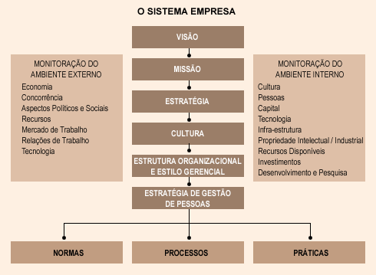
INTRODUÇÃO

Slide 6
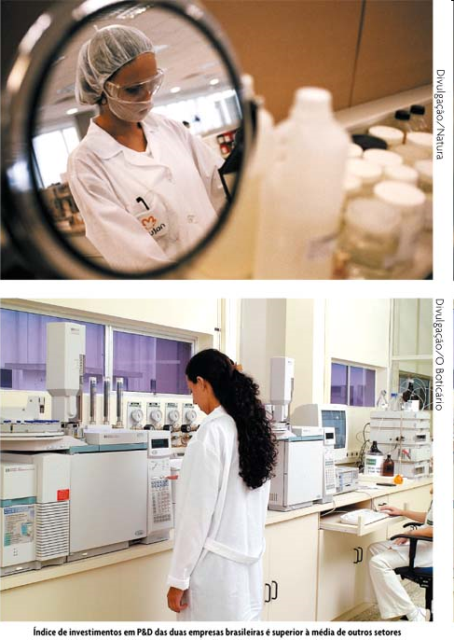
Introdução– NATURA E BOTICÁRIO

Slide 7
O que se conclui!
A nova empresa baseia-se na informação (TI é o meio);
A nova estrutura é conseguida com o envolvimento, comprometimento e visão da equipe;
Necessidades de competências básicas;
Ter acesso às informações e ferramentas exigidas para o funcionamento e cooperação dentro da equipe num contexto mais amplo.

Slide 8
A nova empresa
Reduzir base
Qualificação
de
demorada
fornecedores
Preços
Maiores
menores
volumes por
fornecedor
Contratos de
Parceria
longo prazo
Menores estoques
Entregas
Menos espaço
◆
Nova mentalidade
Localização mais
Win
-
JIT
Win
acessível
◆
Mais negociação e
menos concorrência
Qualidade
Menos defeitos
◆
Contratos mais
Total
Maior eficiência
elaborados
Assegurada
na produção
◆
Cláusulas desafia-
Menores custos
doras

Slide 9
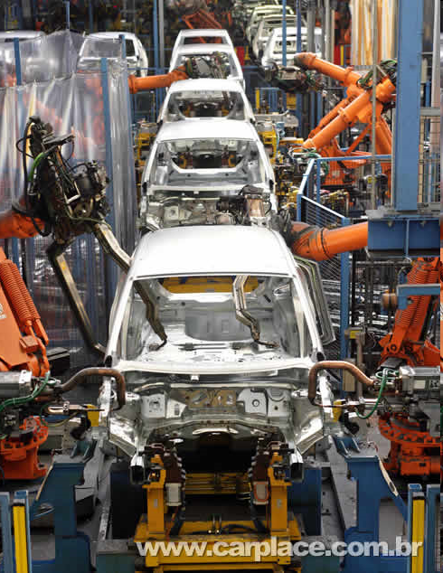
A nova empresa

Slide 10
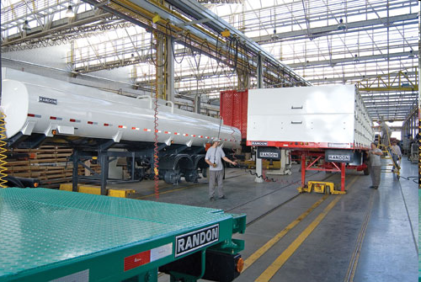
A nova empresa
Randon S.A concluiu um conjunto de melhorias em sua fábrica em Caxias do Sul (RS). A linha de pintura de produtos especiais aumentou a capacidade em 10 unidades/dia e a linha de montagem com área construída de 11.200 m² teve seu layout remanejado e recebeu melhorias de fluxo interno. A Estamparia também ganhou novas prensas hidráulicas e mecânicas, máquinas de corte a laser, máquinas de corte a plasma de alta definição, dobradeiras CNC, além de maquinário de última geração para as linhas de montagem de reboques, semi-reboques e demais implementos, atingindo uma capacidade de produção de 85 produtos/dia.
A ampliação da fábrica, juntamente com o novo sistema de cabines de pintura e a instalação de novas máquinas, exigiram, nesta etapa do projeto, investimentos da ordem de R$ 70 milhões, gerando 300 novos empregos, 180 dos quais neste ano de 2007. “Investimos numa fábrica moderna e arrojada, tecnologicamente preparada para aumentar a capacidade de produção, incrementar a qualidade do produto e suportar o crescimento da demanda visando também as pessoas ao privilegiarmos o conforto térmico e a ergonomia”, observa o diretor industrial da Randon S.A., Celso Santa Catarina.

Slide 11
O novo modelo industrial brasileiro frente à tecnologia
Dilema dos países em desenvolvimento:
Precisam inovar e, simultaneamente, resolver problemas antigos, porque as necessidades básicas de suas populações ainda estão por ser atendidas.

Slide 12
O novo modelo industrial brasileiro frente à tecnologia
Esta situação pode ser, em parte, atribuída à pouca articulação existente entre os planos econômicos e a política científica e tecnológica do país.
O desenvolvimento tecnológico brasileiro vive uma fase de transição.

Slide 13
O novo modelo industrial brasileiro frente à tecnologia
De acordo com pesquisa nacional da (Confederação Nacional da Indústria – CNI, 2018) sobre a adoção de tecnologias digitais relacionadas à era da Manufatura Avançada, a indústria brasileira está começando a se familiarizar com a digitalização de suas plantas e a compreender como ela pode melhorar a competitividade.

Slide 14
O novo modelo industrial brasileiro frente à tecnologia
Ainda existe muito desconhecimento sobre a importância da tecnologia, principalmente, entre as pequenas empresas.

Slide 15
5 fatores que exemplificam a importância da tecnologia para a competitividade industrial
Indústria customizável: com a digitalização da indústria, as organizações podem reagir com mais rapidez para implementar novas configurações ou, até mesmo, reprojetar a produção de forma mais prática.

Slide 16
5 fatores que exemplificam a importância da tecnologia para a competitividade industrial
Produção inteligente: a Manufatura Avançada coloca o consumidor no centro de todas as atividades. Os consumidores de hoje têm exigido produtos cada vez mais complexos e exclusivos e, com a indústria digitalizada, é possível programar as máquinas para produzir lotes pequenos de produtos customizados e atender a demanda personalizada de seus clientes, sem que, para isso, haja um custo extra.

Slide 17
5 fatores que exemplificam a importância da tecnologia para a competitividade industrial
Novos modelos de negócios: Embora adicionar inteligência àlinha de produção possa resultar em uma grande economia de custos, as oportunidades criadas pela tecnologia vão além da mera otimização dos processos. Com melhores formas de projetar e criar as instalações de produção, desenha-se, também, a possibilidade de desenvolver novos produtos para atender às necessidades de novos clientes.
Por exemplo: uma fábrica inteligente pode compartilhar parte de sua capacidade produtiva ociosa para outra empresa, aproveitando de sua infraestrutura para gerar lucro.

Slide 18
5 fatores que exemplificam a importância da tecnologia para a competitividade industrial
Mão de obra capacitada: Os trabalhadores se tornarão mais capacitados, sendo alocados para tarefas de controle, manutenção e coordenação de projetos e equipamentos. Assim, eles adquirem um viés muito mais estratégico do que tinham em antigos trabalhos braçais, tornando-se recursos valiosos no processo de inovação da indústria nacional.

Slide 19
5 fatores que exemplificam a importância da tecnologia para a competitividade industrial
Indústria sustentável: Manufatura Avançada surge como uma forma de produção inteligente e inovadora, ajudando a reduzir o consumo de energia, utilizando as plantas de forma mais eficiente e sustentando o negócio em completo equilíbrio com o meio ambiente e a sociedade.

Slide 20
O novo modelo industrial brasileiro frente à tecnologia
O que se conclui?
Um país evolui e se moderniza quando investe pesadamente na formação de RH;
Selecionam tecnologias compatíveis com seu projeto social e econômico;
Quando os cidadãos, consciente de sua força, se comprometem de fato com o avanço, ajudando a modelá-lo.
A tecnologia é um dos componentes do processo de desenvolvimento econômico.

Slide 21
A questão tecnológica para as empresas
3 metas básicas:
a redução do esforço de trabalho;
o aumento da produtividade;
a melhoria da qualidade.
“A questão tecnológica para as empresas, portanto, está inserida num pacote que engloba mudanças organizacionais e culturais”.

Slide 22
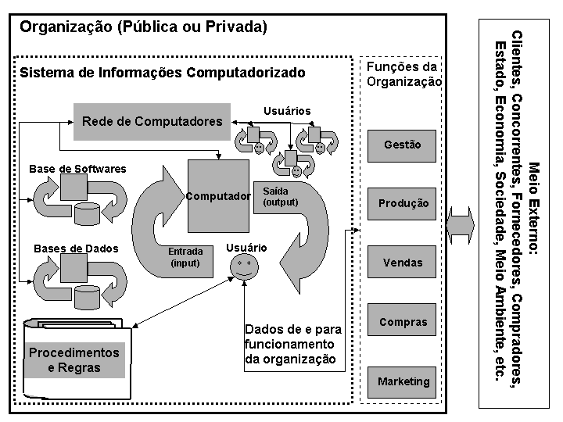
A questão tecnológica para as empresas

Slide 23
A questão tecnológica para as empresas
O segredo da competitividade NÃO está na simples transferência e uso de uma tecnologia melhor.
Muito mais do que isso, está no DOMÍNIO de uma dada tecnologia para garantir que seja sempre melhor.
Para isto, toda empresa deve conhecer SUA capacidade tecnológica e os elementos que a constituem.

Slide 24
Capacidade Tecnológica
É o domínio de uma empresa quanto...
  ...ao USO adequado de determinada tecnologia, alcançando os níveis mínimos de eficiência produtiva (i.e. resolver os problemas da rotina);
  ... à ADAPTAÇÃO (sempre que necessário) desta tecnologia, buscando manter um patamar aceitável de eficiência produtiva (i.e. resolver problemas que saiam da rotina); e
  ... à CRIAÇÃO (sempre que possível) de novas tecnologias, substituindo parte ou o conjunto da tecnologia anterior (produzir diferente).

Slide 25
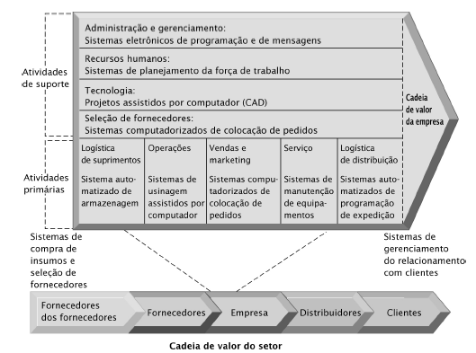
Capacidade Tecnológica

Slide 26
Capacidade Tecnológica
Então:
A empresa deve poder “pescar” do ambiente competitivo no qual está inserida INFORMAÇÕES para, com seu CONHECIMENTO prévio e com CRIATIVIDADE, desenvolver tecnologia de modo a manter ou ampliar sua posição no mercado.
A INOVAÇÃO é parte presente, atuante e determinante da ESTRATÉGIA COMPETITIVA da empresa.

Slide 27
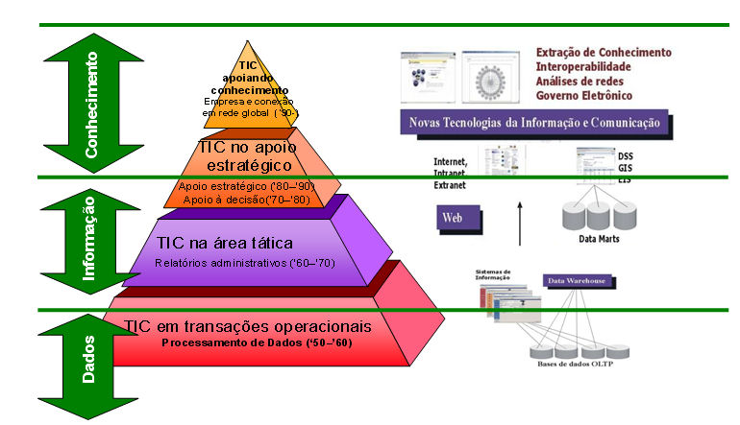
Capacidade Tecnológica

Slide 28
Aspectos da questão tecnológica para as empresas:
Intensificação da complexidade de novas TI (gastos com P&D)
aceleração de novos conhecimentos (competência);
fusão de tecnologias, como a automação industrial, informática e telecomunicações, numa só;
confiabilidade e redução de custos de armazenamento e processamento de informações;
disponibilidade de ERP;
mudanças no processo produtivo;
mudança na estrutura.

Slide 29
Aspectos da questão tecnológica para as empresas
Portal do Executivo
Workflow
Business Inteligence
Módulo de
contabilidade
Módulo de
estoque
Módulo de
compras
Motor de
Transações
Customer Relationship Management
Módulo de
vendas
Módulo de
produção
Módulo
financeiro
Supply Chain Management
Base de datos
Sistemas Operacionais
Redes e telecomunicações
Hardware

Slide 30

Aspectos da questão tecnológica para as empresas
Visão e
Estratégia
Gente
Tecnología
Processos

Slide 31
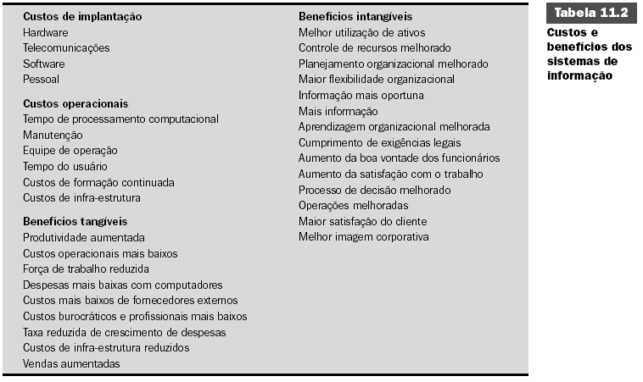
Aspectos da questão tecnológica para as empresas

Slide 32

FIM!!!
DUVIDAS???

Slide 33

BIBLIOGRAFIA
OLIVEIRA, Jayr F. de. Sistemas de Informação: um enfoque gerencial inserido no contexto empresarial e tecnológico. São Paulo, 2000, Érica.
LAUDON, K. e LAUDON, J. P. Sistemas de Informação Gerenciais. São Paulo.

Slide 34
Bibliografia
A Voz da Industria: Entenda a importância da tecnologia na competitividade da indústria. Disponível em: https://avozdaindustria.com.br/gest-o/entenda-import-ncia-da-tecnologia-na-competitividade-da-ind-stria Acessado em 18/05/20.

